Slide 1
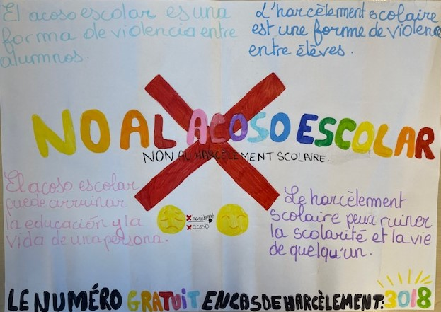
¡DI NO AL CIBERACOSO!
Dis non au cyber harcèlement!

Slide 2
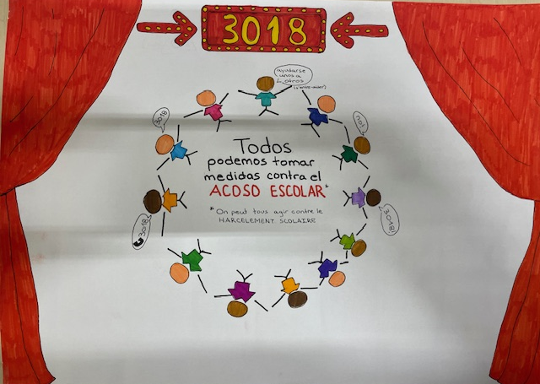
3A
Avec notre professeur d’espagnol Mme Pellen, nous avons fait une séquence sur le harcèlement scolaire et le cyber harcèlement.
Les élèves de 3 A,E et C ont analyser les différents protagonistes du harcèlement: les témoins actifs ( ceux qui aident la victime) , les témoins passif ( ceux qui participent au harcèlement ou ne réagissent pas), la victime et le harceleur.
Comme projet final, nous avons réalisé une campagne de sensibilisation contre le cyber harcèlement. Nous avons réalisé une exposition au sein du collège (CDI, salle polyvalente et dans la salle de classe).
Emma, Mame et Lou

Slide 3
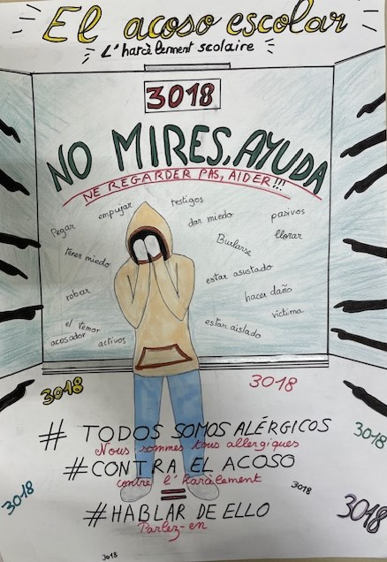
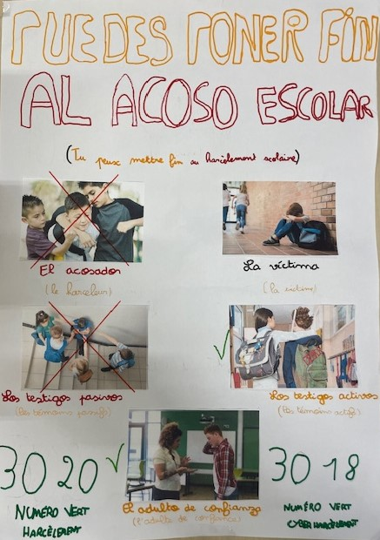

Slide 4
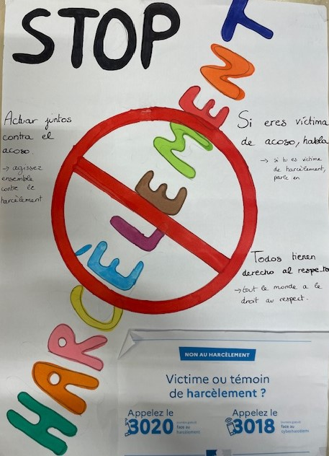
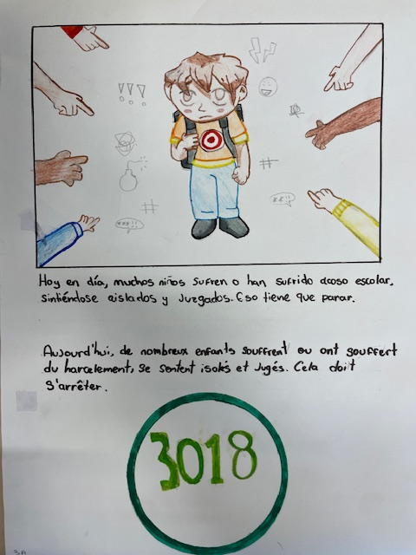

Slide 5
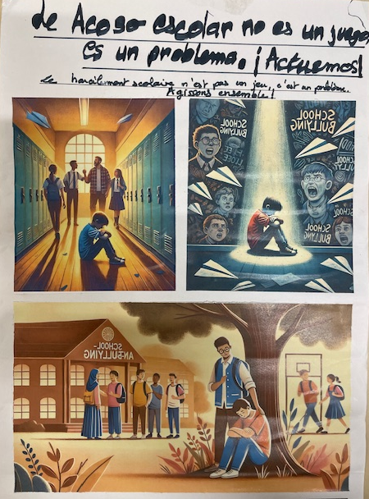
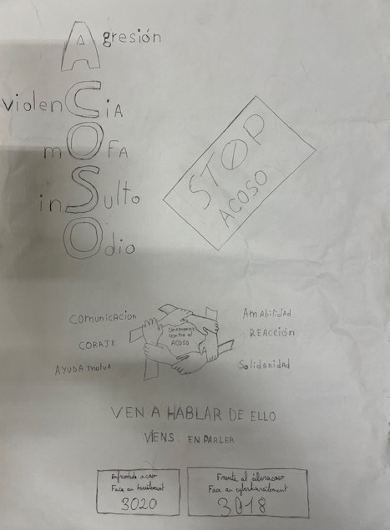

Slide 6
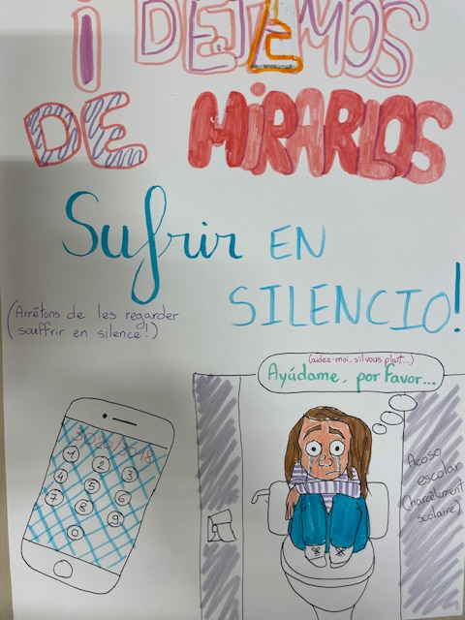

Slide 7
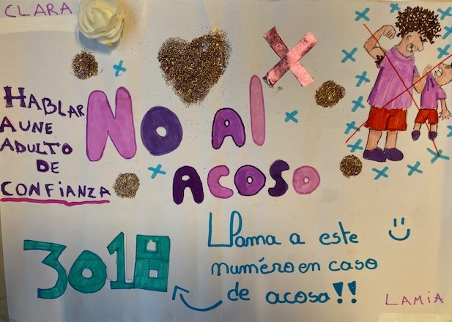
3C

Slide 8
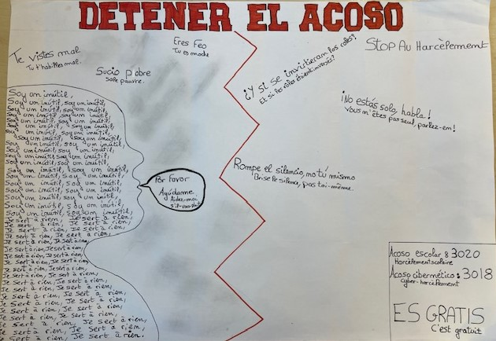
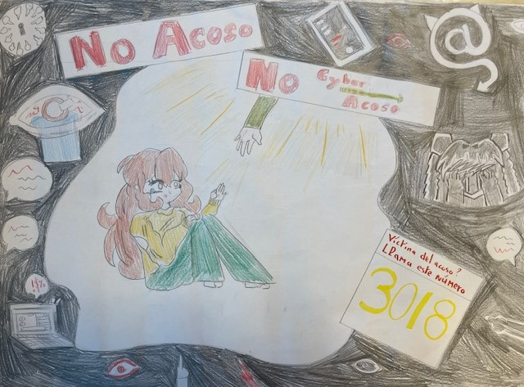

Slide 9
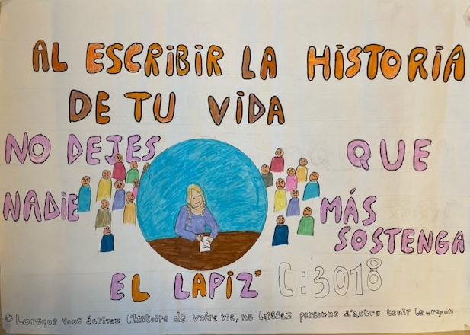
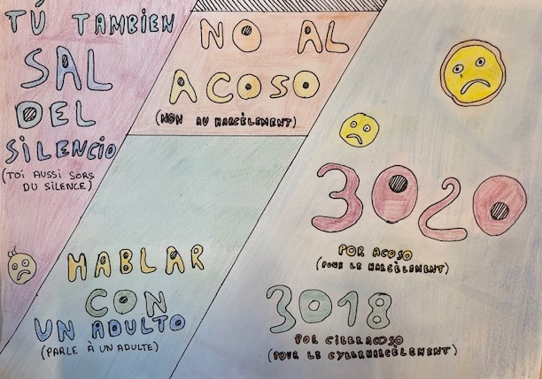

Slide 10
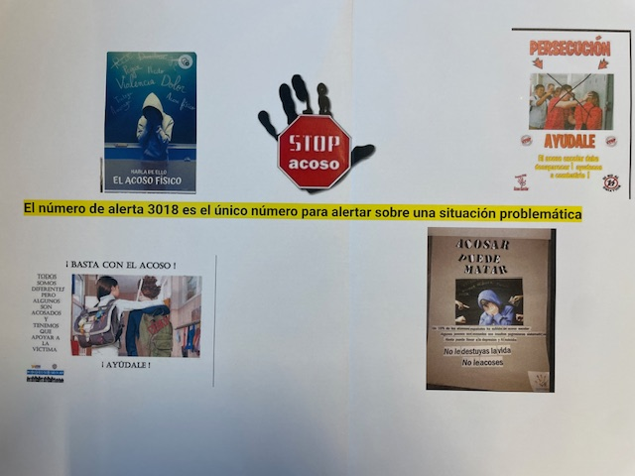
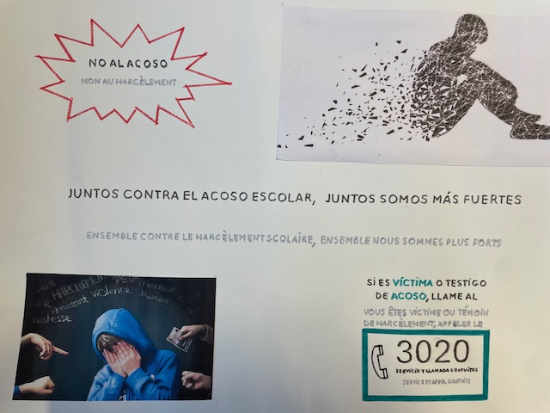

Slide 11
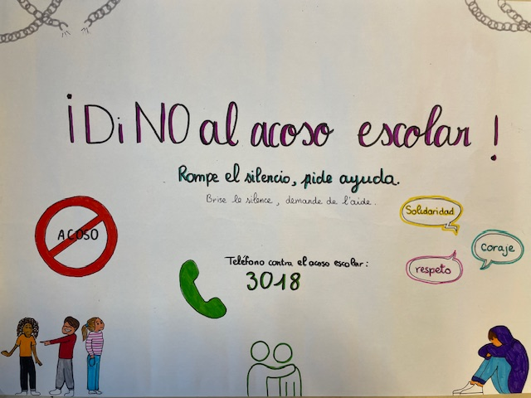

Slide 12
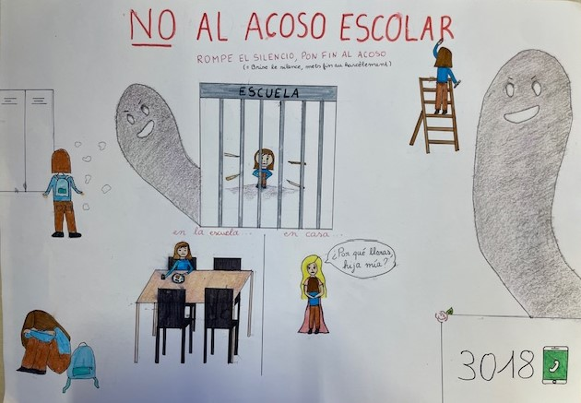
3E

Slide 13
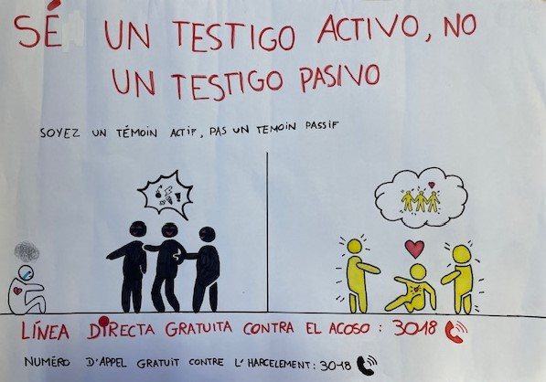
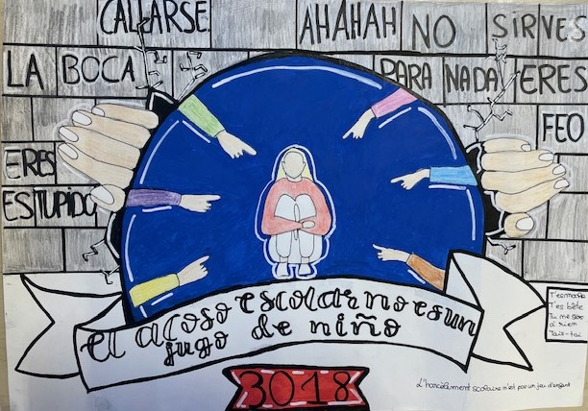

Slide 14
